Slide 1
Présentation l’Application de Gestion d'Assurance pour l'Agence Senassur
Licence 2 Ingénierie informatique
Année académique 2022 – 2023
Semestre 4
Présentée par :
FALLOU DIOUCK
ELHADJI MALICK MBENGUE

Slide 2
Objectifs du projet
Développement d'une Application Java
Utiliser les principes de la programmation orientée objet pour organiser et structurer le code de manière optimale.
Interface Utilisateur Conviviale
Concevoir une interface utilisateur intuitive et conviviale grâce à la bibliothèque graphique Swing de Java.
Sauvegarde et Chargement des Données
Implémenter des fonctionnalités de sauvegarde et de chargement des données pour garantir la préservation des informations saisies par les utilisateurs.

Slide 3
PLAN
INTRODUCTION
I- ORGANISATION DU CODE
II- STRUCTURE DE LA BASE DE DONNEES
III- EXECUTION DU CODE
CONCLUSION

Slide 4
INTRODUCTION
Senassur doit gérer efficacement ses clients, ses formules d'assurance et ses souscriptions. Cependant, les méthodes traditionnelles sont devenues inefficaces.
Pour améliorer ses opérations et répondre aux besoins croissants, Senassur cherche à mettre en place une application informatique moderne pour une gestion centralisée et optimisée des données.

Slide 5
ORGANISATION DU CODE : Structure des Classes
Presentation des Classes Principales
Client :
- Représente les informations sur les clients de l'agence d'assurance.
- Attributs : identifiant, nom, prénom et dateNaissance. .
- Méthodes : getters et setters pour accéder et modifier les attributs.
FormuleAssurance :
- Représente les différentes formules d'assurance proposées aux clients.
- Attributs : idFormule et descriptionFormule.
- Méthodes : getters et setters pour accéder et modifier les attributs.
Bien :
- Classe abstraite représentant un bien assurable (voiture ou bien immobilier).
- Attributs communs : IdBien.
- Méthodes : getters et setters pour accéder et modifier les attributs.

Slide 6
ORGANISATION DU CODE : Structure des Classes
Presentation des Classes Principales
Voiture :
- Représente les informations spécifiques aux voitures assurées.
- Hérite de la classe Bien.
- Attributs supplémentaires : typeVoiture, marque, anneeMiseCirculation, numMatriculeProprietaire, numChassis
- Méthodes : getters et setters pour accéder et modifier les attributs.
Immobilier :
- Représente les informations spécifiques aux biens immobiliers assurés.
- Hérite de la classe Bien.
- Attributs supplémentaires : typeMobilier, surface, nombreEtage, adresse.
- Méthodes : getters et setters pour accéder et modifier les attributs.
Souscription :
- Représente la souscription d'un client à une formule d'assurance pour un bien donné.
- Attributs : annee, prix, client, formule, bien.
- Méthodes : getters et setters pour accéder et modifier les attributs.

Slide 7
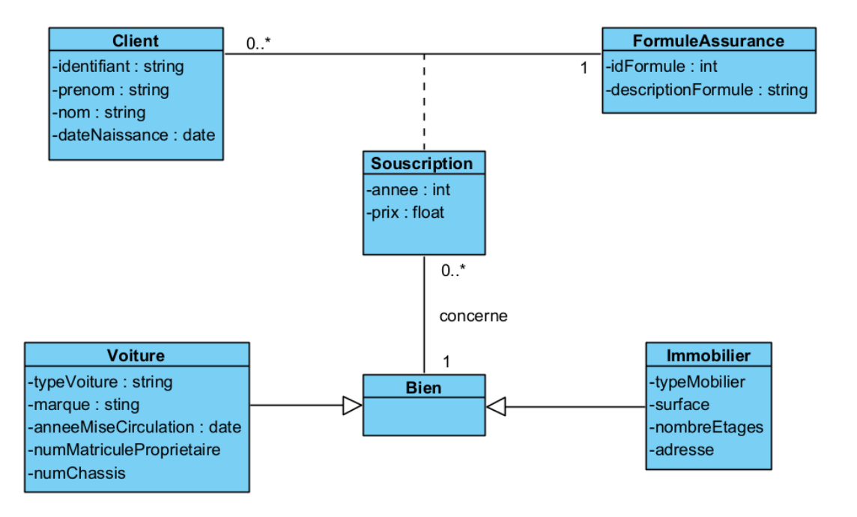
ORGANISATION DU CODE : Structure des Classes
Diagramme de Classes UML Simplifié:
Ce diagramme représente les classes principales de l'application Senassur et leurs relations. Il permet de visualiser la structure de l'application et la manière dont les différentes entités interagissent les unes avec les autres.

Slide 8
ORGANISATION DU CODE : Structure des Classes
Classes Ajoutés
IAgenceAssurance:
- Interface définissant les opérations disponibles pour une agence d'assurance.
- Méthodes : enregistrerClient, enregistrerFormuleAssurance, enregistrerVoiture, enregistrerImmobilier, nouvelleSouscription, afficherFormulesExistantes, afficherSouscriptionsAnnee, afficherSouscriptionsClient, afficherClientsAssurantVoiture, afficherClientsAssurantImmobilier, afficherVoitures, afficherImmobiliers, deleteClient, deleteFormuleAssurance, deleteSouscription, deleteVoiture, deleteImmobilier.
AgenceAssuranceImpl :
- Implémentation concrète de l'interface IAgenceAssurance.
- Contient la logique métier pour les opérations d'enregistrement, de suppression et de
gestion des souscriptions.

Slide 9
ORGANISATION DU CODE : Structure des Classes
Classes Ajoutés
Les classes DAO(Data Acces Object):
Le package DAO(Package contenant les classes DAO qui sont ClientDAO, FormuleAssuranceDAO, VoitureDAO, ImmobilierDAO et SouscriptionDAO ) est crée pour séparer la logique d'accès aux données de la logique métier.
Chaque classe DAO est responsable de l'accès à une entité spécifique dans la base de données.
Utilisation du modèle DAO pour améliorer la modularité et la maintenabilité de l'application.
Dans la logique métier, les classes DAO sont utilisées pour accéder aux données nécessaires à l'exécution des fonctionnalités de l'application, telles que l'ajout d'un client, la récupération des souscriptions, etc.
Dans l'interface utilisateur, les classes DAO sont utilisées pour afficher des données à l'utilisateur ou pour enregistrer des informations saisies par l'utilisateur dans la base de données.

Slide 10
ORGANISATION DU CODE : Structure des Classes
Classes Ajoutés
SenassurApp : Classe Principale de l'Application :
Description
Classe principale de l'application Senassur.
Intègre une interface graphique Swing pour interagir avec l'utilisateur.
Utilise l'implémentation de AgenceAssuranceImpl pour exécuter les fonctionnalités de l'agence d'assurance
Attributs :
agenceAssurance: Instance de l'implémentation de l'agence d'assurance.
connexion: Connexion à la base de données.
clientDAO, formuleDAO, voitureDAO, immobilierDAO, souscriptionDAO: Objets DAOs pour la gestion des données.
textArea: Zone de texte pour afficher les messages et les résultats
Méthodes :
SenassurApp(): Constructeur de la classe, initialise l'interface graphique et charge les données depuis la base de données.
Méthodes pour la gestion des événements des boutons (ajouter un client, ajouter une formule, nouvelle souscription, afficher formules existantes, afficher souscription d’un client donné, afficher souscriptions d’une année donnée, afficher clients assurant un voiture, afficher clients assurant un bien immobilier, supprimer un client, supprimer une formule, supprimer une souscription).

Slide 11
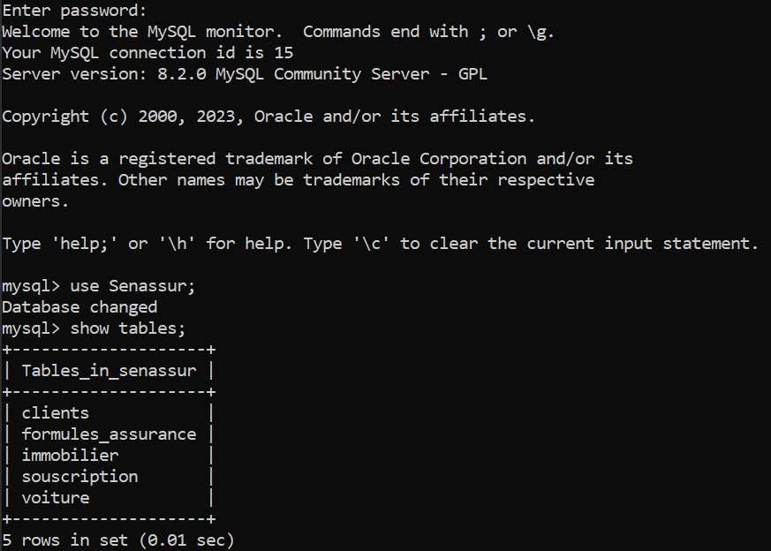
Structure de la Base de Données Senassur
Tables Principales

Slide 12
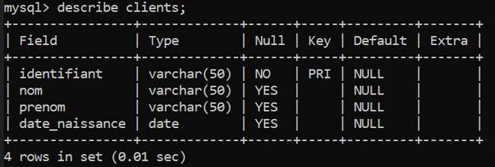
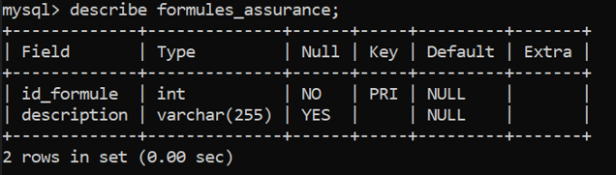
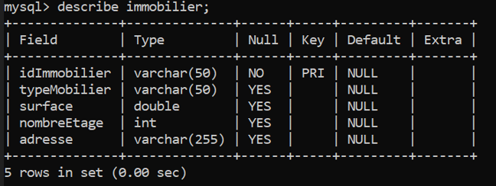
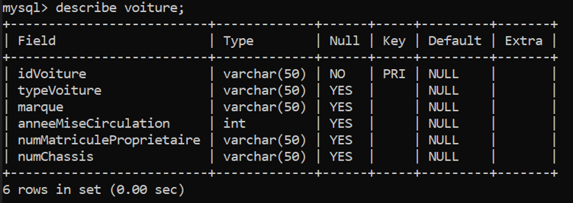
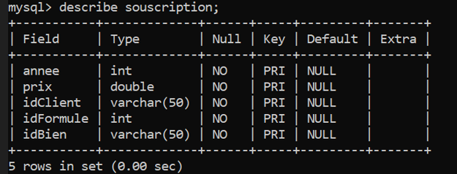
Structure de la Base de Données Senassur
Description des tables
Table clients
Table formules_assurance
Table immobiler
Table voiture
Table souscription

Slide 13
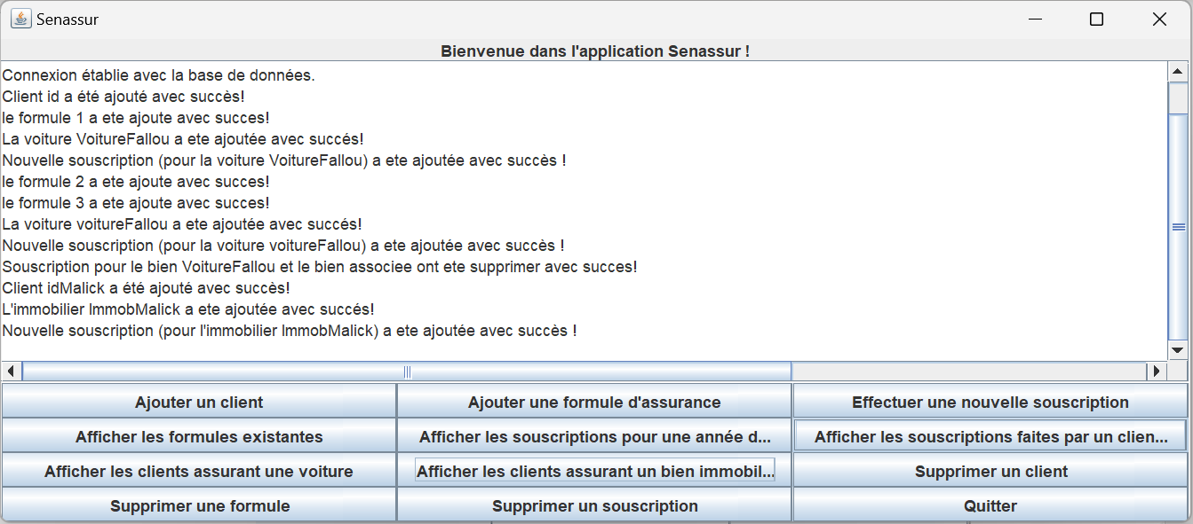
EXECUTION DU CODE
Interface Utilisateur :
La fenêtre principale :
- La fenêtre principale de l'application affiche un ensemble de boutons représentant les fonctionnalités principales
- ET une zone de texte utilisée pour afficher les messages, les résultats des opérations et toute autre information pertinente pour l'utilisateur.

Slide 14
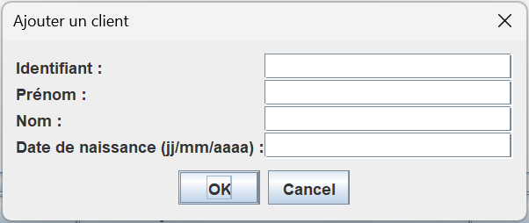
EXECUTION DU CODE
Interface Utilisateur
Ecrans de saisie
Saisie d’un Client :
L'utilisateur peut saisir les informations suivantes pour ajouter un nouveau client :
Identifiant
Nom
Prénom
Date de Naissance
[Deux options : un bouton « Ok » pour enregistrer le client ou « Cancel » pour annulé]

Slide 15
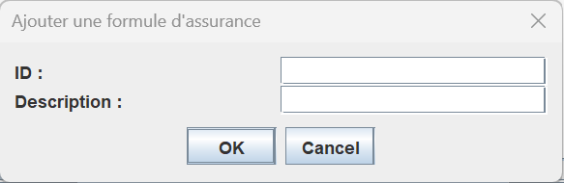
EXECUTION DU CODE
Interface Utilisateur
Ecrans de saisie
Saisie d’une Formule d'Assurance:
L'utilisateur peut saisir les informations suivantes pour ajouter un nouveau formule d’assurance :
Identifiant
Description
[Deux options : un bouton « Ok » pour enregistrer le client ou « Cancel » pour annulé]

Slide 16
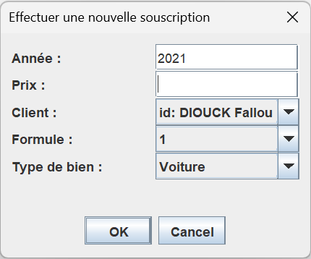
EXECUTION DU CODE
Interface Utilisateur
Ecrans de saisie
Saisie d’une Souscription:
L'utilisateur peut saisir les informations suivantes pour ajouter un nouveau souscription :
Identifiant
Description
Selectionné le client associee dans le menu déroulant affichant la liste des clients
Selectionné la formule associee dans le menu déroulant affichant la liste des formules
Selectionné le type de bien(Voiture ou Immobilier) associee dans le menu Type bien
[Deux options : un bouton « Ok » pour afficher la fenetre de saisie pour le bien choisi ou « Cancel » pour annulé l’opération]

Slide 17
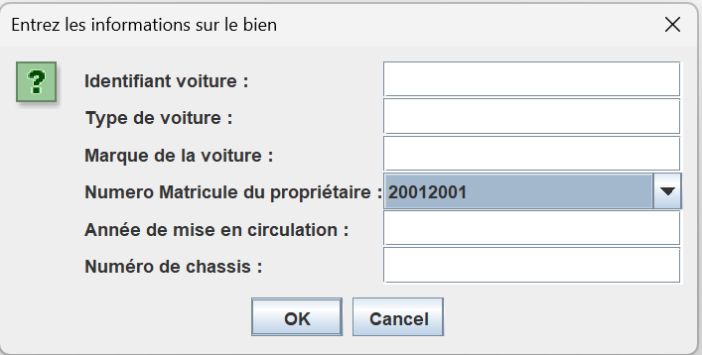
EXECUTION DU CODE
Interface Utilisateur
Ecrans de saisie
Saisie d’un voiture:
L'utilisateur peut saisir les informations suivantes pour ajouter un nouveau souscription :
Identifiant de la voiture
Type de voiture
Marque de la voiture
Sélectionné l’identifiant du client propriétaire dans le menu déroulant affichant la liste des identifiants des clients
Année de mise en circulation
Numéro de chassis
[Deux options : un bouton « Ok » pour enregistrer la souscription ou « Cancel » pour annulé l’operation]

Slide 18
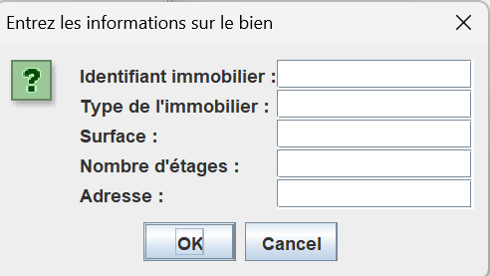
EXECUTION DU CODE
Interface Utilisateur
Ecrans de saisie
Saisie d’un bien immobilier:
L'utilisateur peut saisir les informations suivantes pour ajouter un nouveau souscription :
Identifiant de l’immobilier
Type de l’immobilier
Surface
Nombre d’étages
Adresse
[Deux options : un bouton « Ok » pour enregistrer la souscription ou « Cancel » pour annulé l’operation]

Slide 19
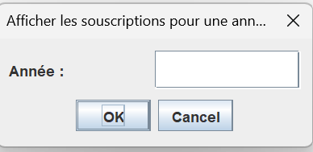
EXECUTION DU CODE
Interface Utilisateur
Ecrans de saisie
Saisie de l’année pour afficher ses souscriptions :
L'utilisateur peut saisir les informations suivantes pour afficher les souscriptions d’une année :
Année a laquelle il souhaite afficher ses souscriptions
[Deux options : un bouton « Ok » pour afficher les souscription ou « Cancel » pour annulé l’opration]

Slide 20
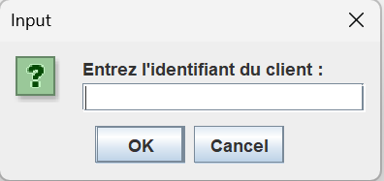
EXECUTION DU CODE
Interface Utilisateur
Ecrans de saisie
Saisie de l’identifiant d’un client les pour afficher ses souscriptions:
L'utilisateur peut saisir les informations suivantes pour afficher les souscriptions d’un client :
L’identifiant du client qu’il souhaite afficher ces souscriptions
[Deux options : un bouton « Ok » pour afficher les souscription ou « Cancel » pour annulé l’operation]

Slide 21
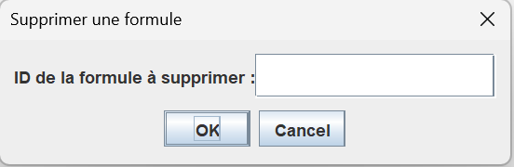
EXECUTION DU CODE
Interface Utilisateur
Ecrans de saisie
Saisie de l’identifiant du formule a supprimer :
L'utilisateur peut saisir les informations suivantes pour supprimer formule d’assurance :
Identifiant du formule
[Deux options : un bouton « Ok » pour supprimer la formule ou « Cancel » pour annulé]

Slide 22
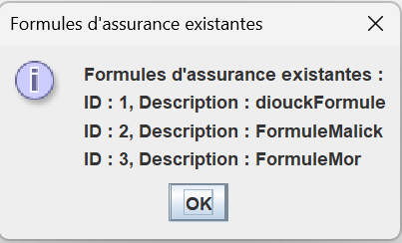
EXECUTION DU CODE
Interface Utilisateur
Ecrans de d’affichage
Afficher les formules existantes :
Cet écran affiche toutes les formules d'assurance disponibles avec leurs détails. Voici les informations qui peuvent être incluses pour chaque formule :
Identifiant
description

Slide 23
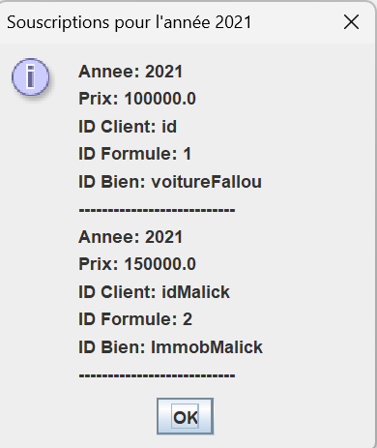
EXECUTION DU CODE
Interface Utilisateur
Ecrans de d’affichage
Afficher des souscriptions d’une annee donnée :
Cet écran affiche toutes les souscriptions de l’année donnée avec leurs détails. Ici on affiche les idClient, les idFormule et IdBien au lieu d’utiliser les objet complets. Voici les informations qui peuvent être afficher pour chaque souscription : Annee , Prix, ID Client, ID Formule, ID Bien

Slide 24
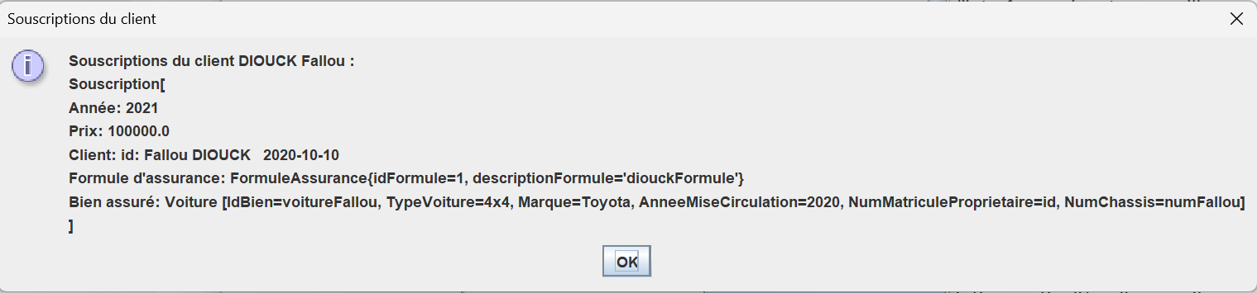
EXECUTION DU CODE
Interface Utilisateur
Ecrans de d’affichage
Afficher des souscriptions d’un client donnée :
Cet écran affiche toutes les souscriptions de l’année donnée avec leurs détails. Ici on affiche les objet complets. Voici les informations qui peuvent être afficher pour chaque souscription : Annee, Prix, Client, Formule et Bien.

Slide 25
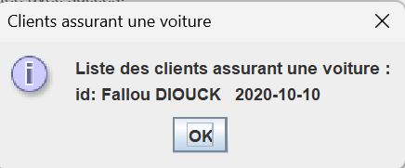
EXECUTION DU CODE
Interface Utilisateur
Ecrans de d’affichage
Afficher les clients assurant une voiture :
Cet écran affiche toutes les clients assurant une voiture avec leurs détails. Voici les informations qui peuvent être afficher pour chaque client :
Identifiant
Nom
prenom

Slide 26
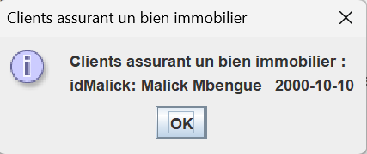
EXECUTION DU CODE
Interface Utilisateur
Ecrans de d’affichage
Afficher les clients assurant un bien immobilier :
Cet écran affiche toutes les clients assurant un bien immobilier avec leurs détails. Voici les informations qui peuvent être afficher pour chaque client :
Identifiant
Nom
prenom

Slide 27
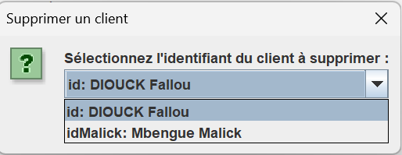
EXECUTION DU CODE
Interface Utilisateur
Ecrans de selection
Selectionner le client a supprimer dans la liste clients :
Cet écran présente un menu déroulant affichant la liste de toutes les clients avec leurs identifiant , prenom et nom.

Slide 28
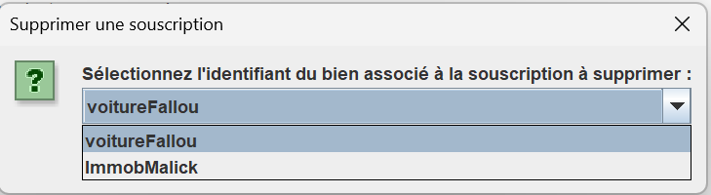
EXECUTION DU CODE
Interface Utilisateur
Ecrans de selection
Sélectionner l’identifiant du bien associé à la souscription a supprimer supprimer dans la liste des souscriptions :
Cet écran présente un menu déroulant affichant la liste de toutes les biens assurés avec leurs identifiant .

Slide 29
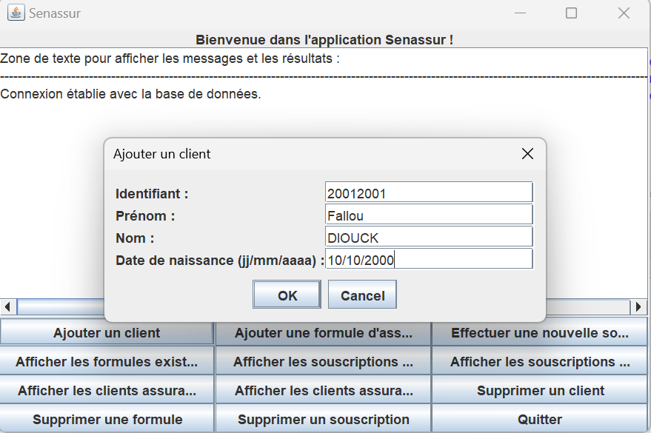
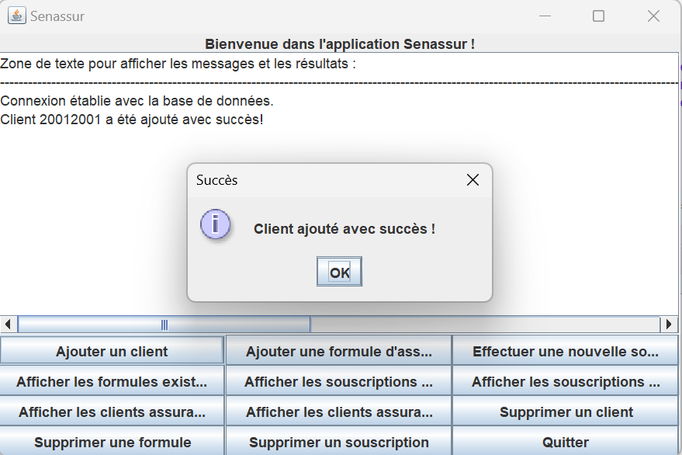
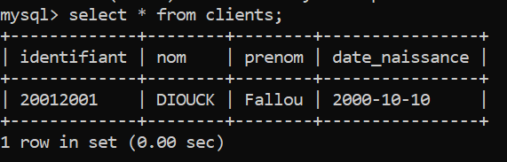
EXECUTION DU CODE
Fonctionnalités
Comment Ajouter un client ?
Sur la fenêtre principale de l'application, sélectionnez l'option « Ajouter un Client" .
Une nouvelle fenêtre apparaîtra, vous permettant de saisir les informations du nouveau client.
Remplissez les champs requis avec les informations du client.
Une fois terminé, sélectionnez l'option « OK » pour sauvegarder le nouveau client dans la base de données.
1. Saisie du client
2. Client ajouté avec succès
3. Client enregistrer à la Base de donnees

Slide 30
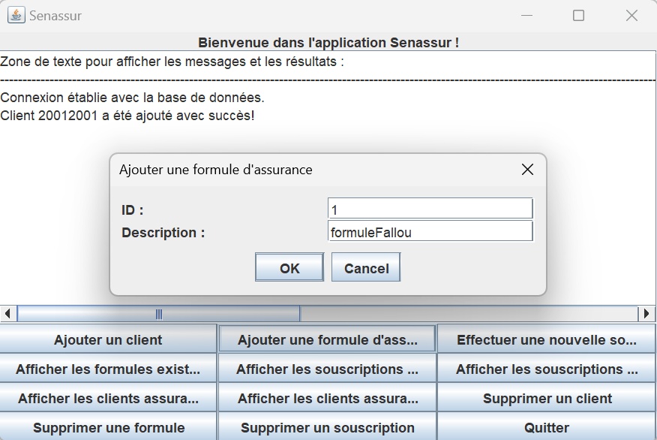
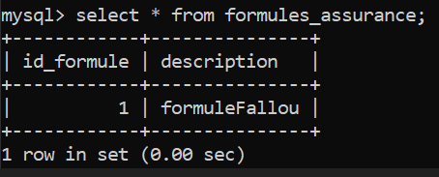
EXECUTION DU CODE
Fonctionnalités
Comment Ajouter une formule d’assurance ?
Sur la fenêtre principale de l'application, sélectionnez l'option « Ajouter une formule" via le bouton dédié.
Une nouvelle fenêtre apparaîtra, vous permettant de saisir les informations de la nouvelle formule d’assurance.
Remplissez les champs requis avec les details de la formule d’assurance.
Une fois terminé, sélectionnez l'option « OK » pour sauvegarder la formule dans la base de données.
Saisie de la formule
Formule enregistrer dans la Base de donnees

Slide 31
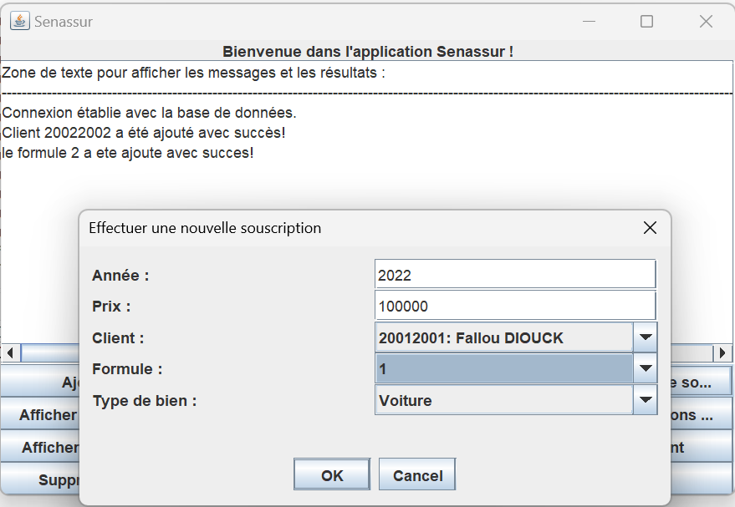
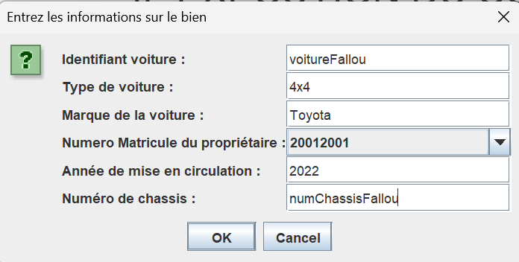
EXECUTION DU CODE
Fonctionnalités
Comment faire une nouvelle souscription ?
Sur la fenêtre principale de l'application, sélectionnez l'option "Effectuer une nouvelle Souscription" via le bouton dédié.
Une nouvelle fenêtre s'ouvrira, vous permettant donner l’année et le prix, de choisir le client concerné par la souscription, la formule d'assurance à souscrire et le bien à assurer.
Sélectionnez le client à partir d'une liste déroulante ou d'une recherche, puis choisissez la formule d'assurance appropriée et le bien à assurer (voiture ou bien immobilier).
Une fois tous les détails sélectionnés, sélectionnez l'option « OK ». Une nouvelle fenêtre s'ouvrira vous permettant de donner les informations sur le type de bien choisi.
Saisie des details da la souscription pour un voiture
Apparait si type voiture est choisis

Slide 32
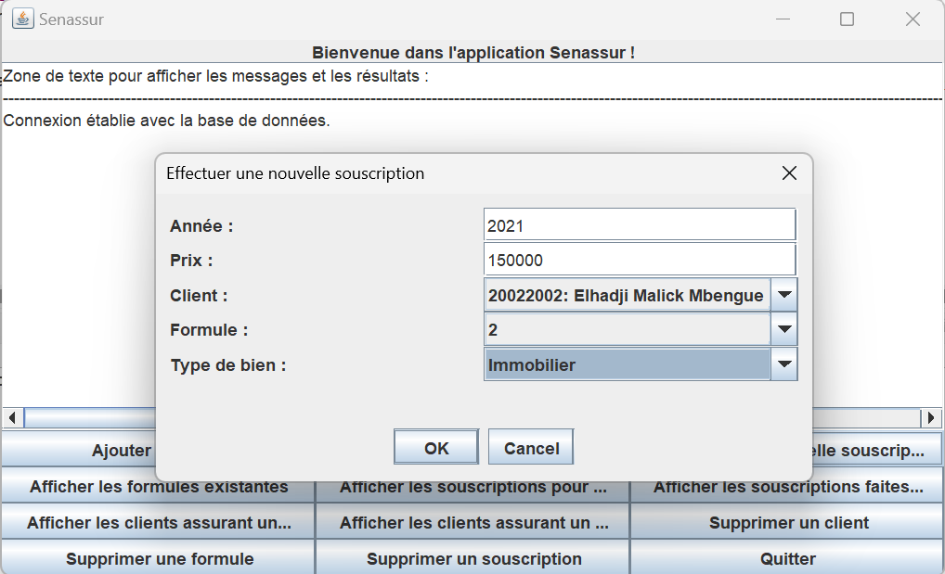
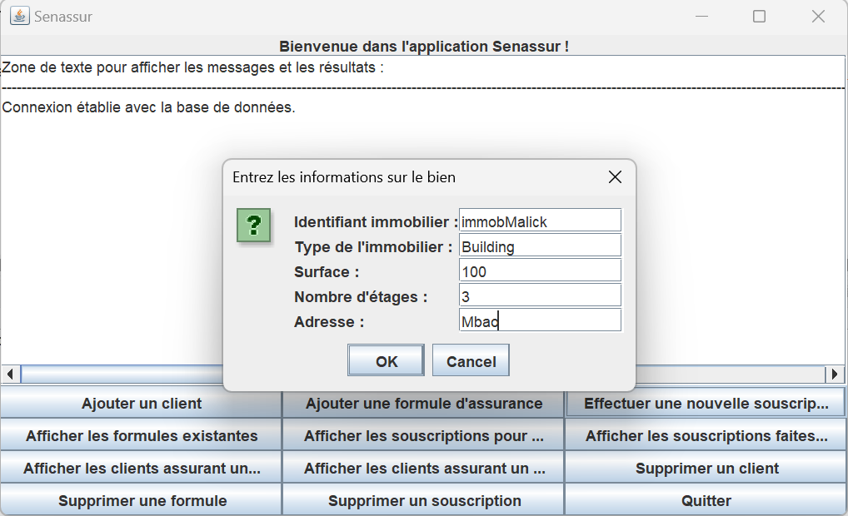
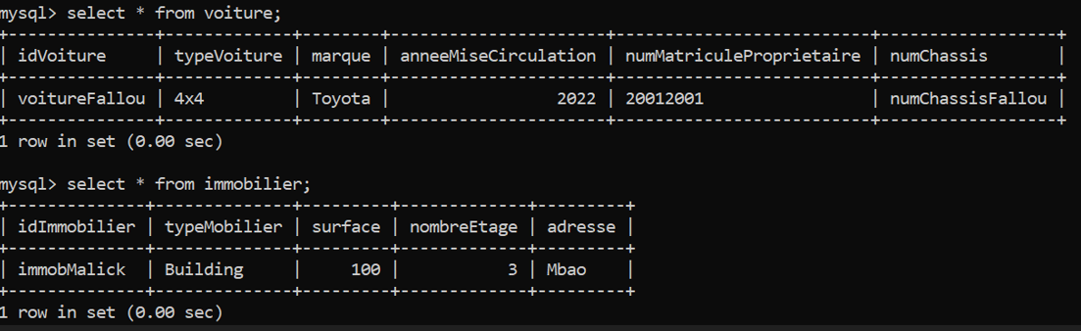
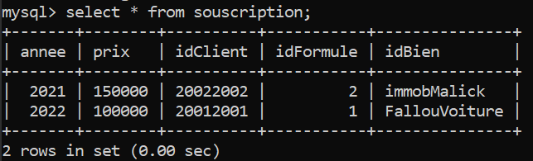
EXECUTION DU CODE
Fonctionnalités
Comment faire une nouvelle souscription ?
Saisie des details da la souscription pour un bien immobiler
2. Apparait si type immobilier est choisi
3. Voiture et immobilier sauvegardés dans la BD
4. souscriptions enregistrer dans la BD

Slide 33
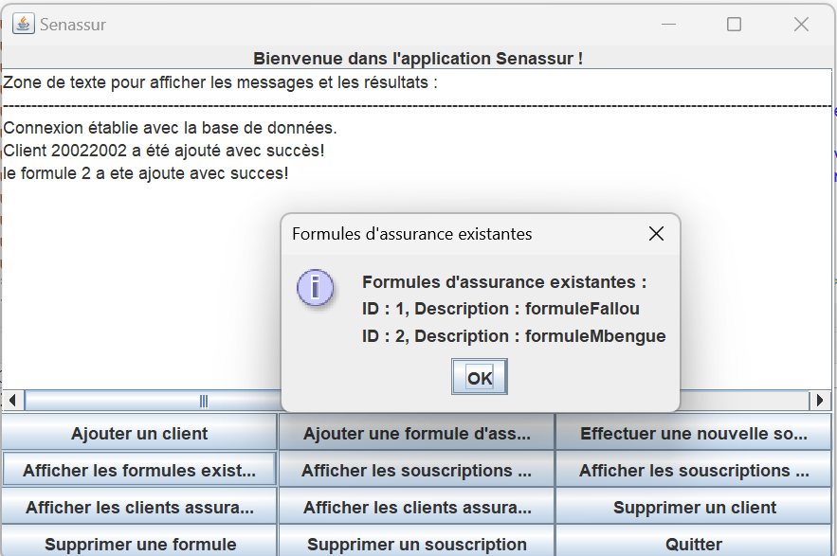
EXECUTION DU CODE
Fonctionnalités
Comment afficher les formules existantes ?
Sur la fenêtre principale de l'application, sélectionnez l'option « Afficher les formules d’assurance existantes » via le bouton dédié.
Une fois appuyer sur le button, une liste des formules existantes sera affichée à l'écran, vous permettant de parcourir les formule s’assurance existantes dans la base de données de Senassur.
Affichages des formules existantes

Slide 34
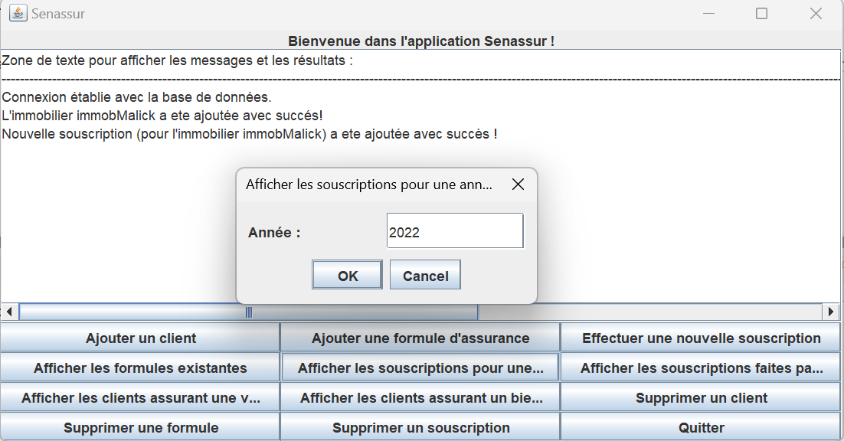
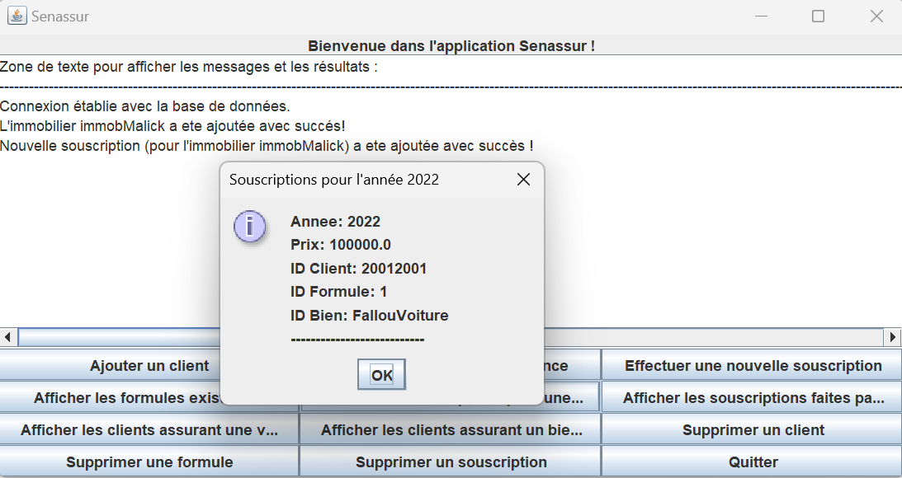
EXECUTION DU CODE
Fonctionnalités
Comment afficher les souscription d’une annee donnee ?
Sur la fenêtre principale de l'application, sélectionnez l'option « Afficher les souscriptions d’une annee donnee » via le bouton dédié.
Une fois appuyer sur le button, une nouvelle fenêtre s'ouvrira, vous permettant donner l’année que vous souhaiter afficher ses souscriptions.
Une fois termine ,appuyer sur « OK »,une liste des souscriptions de cette année sera affichée à l'écran.
Saisie de l’année à afficher ses souscriptions
Affichage des souscriptions de l’année donnée

Slide 35
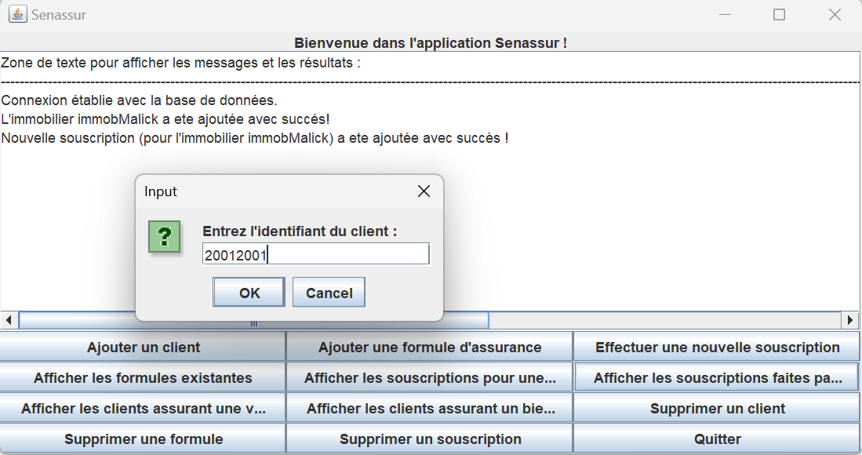
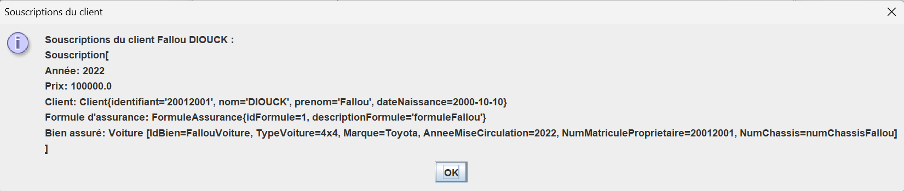
EXECUTION DU CODE
Fonctionnalités
Comment afficher les souscription d’un client donnee ?
Sur la fenêtre principale de l'application, sélectionnez l'option « Afficher les souscriptions d’une client donnee » via le bouton dédié.
Une fois appuyer sur le button, une nouvelle fenêtre s'ouvrira, vous permettant donner ll’identifiant du client que vous souhaiter afficher ses souscriptions.
Une fois termine ,appuyer sur « OK »,une liste des souscriptions de cette client sera affichée à l'écran.
1. Saisie de l’identifiant du client à afficher ses clients

Slide 36
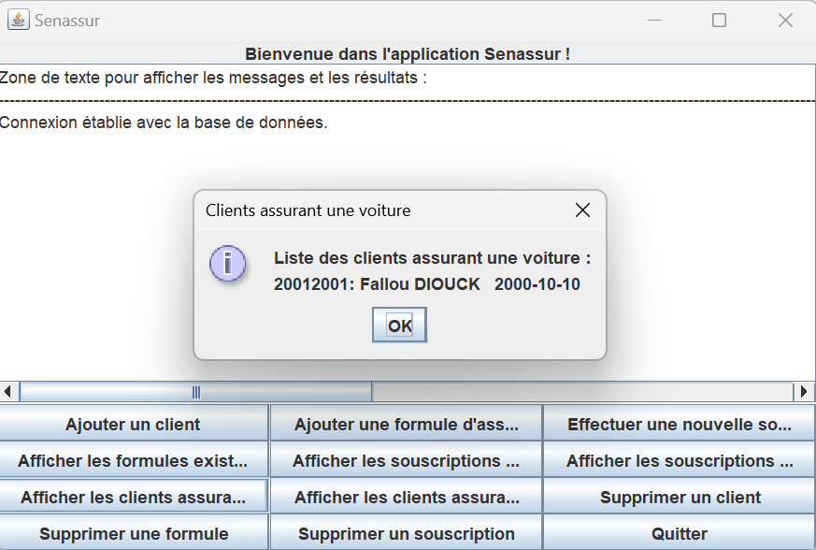
EXECUTION DU CODE
Fonctionnalités
Comment afficher les client assurant une voiture ?
Sur la fenêtre principale de l'application, sélectionnez l'option « Afficher les clients assurant une voiture » via le bouton dédié.
Une fois appuyer sur le button, une liste des clients assurant une voiture sera affichée à l'écran, vous permettant de parcourir les clients assurant une voiture dans la base de données de Senassur.
Affichages des clients Assurant une voiture

Slide 37
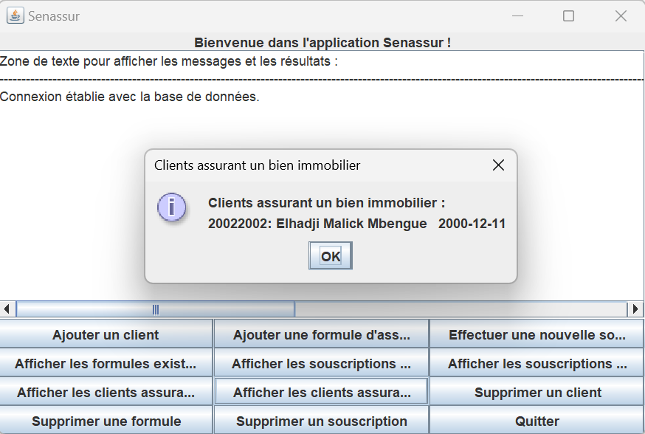
EXECUTION DU CODE
Fonctionnalités
Comment afficher les client assurant un bien Immobilier ?
Sur la fenêtre principale de l'application, sélectionnez l'option « Afficher les clients assurant un bien Immobilier » via le bouton dédié.
Une fois appuyer sur le button, une liste des clients assurant un bien immobilier sera affichée à l'écran, vous permettant de parcourir les clients assurant un bien immobilier dans la base de données de Senassur.
Affichages des clients Assurant un bien immobiler

Slide 38
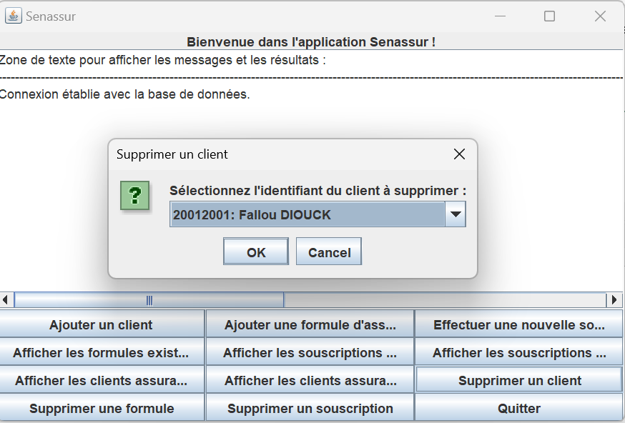
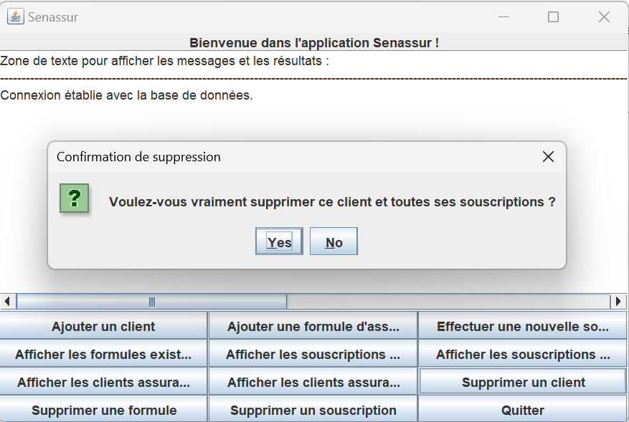
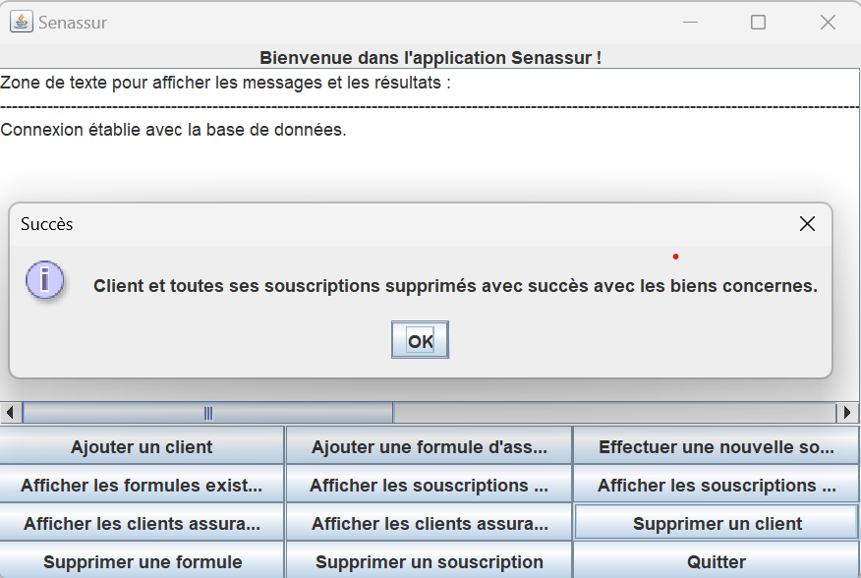
EXECUTION DU CODE
Fonctionnalités
Comment Supprimer un client ?
Sur la fenêtre principale de l'application, sélectionnez l'option « Supprimer un client » via le bouton dédié.
Sélectionnez le client à supprimer à partir de la liste déroulante des clients.
Une nouvelle fenêtre s’ouvrira affichant « Voulez-vouz vraiment supprimer ce client et toutes ses souscriptions », appuyer sur “Yes” pour supprimer. Il supprimera aussi les souscriptions (avec le bien associé) associées au client.
Selection du client à supprimer
Demande de confirmation pour la suppression
Client supprimé

Slide 39
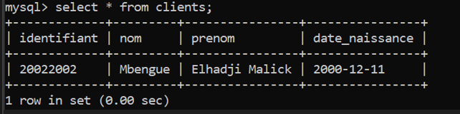
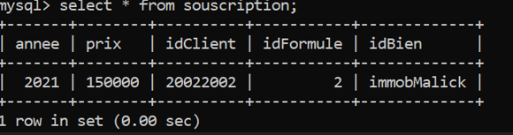

EXECUTION DU CODE
Fonctionnalités
Comment Supprimer un client ?
1. Le client est supprimer de la BD
3. Le souscription associée est supprimer de la BD
2. Voiture associée est supprimer de la BD

Slide 40
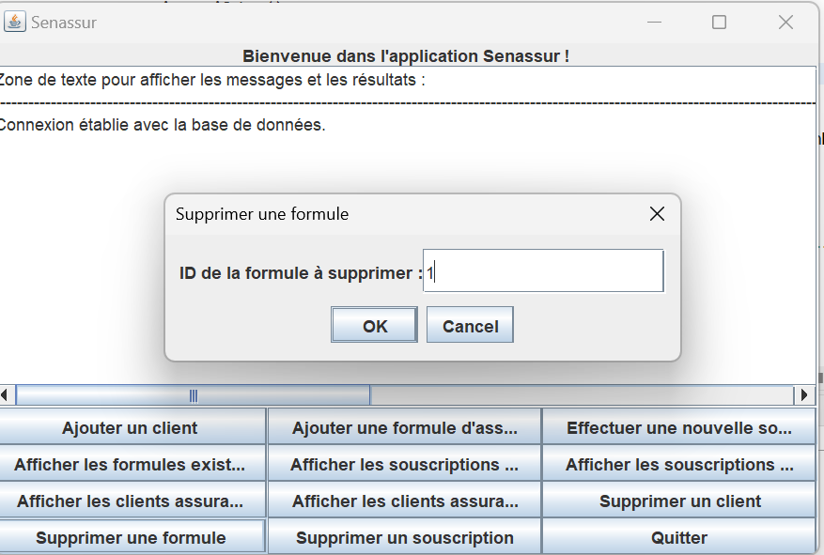
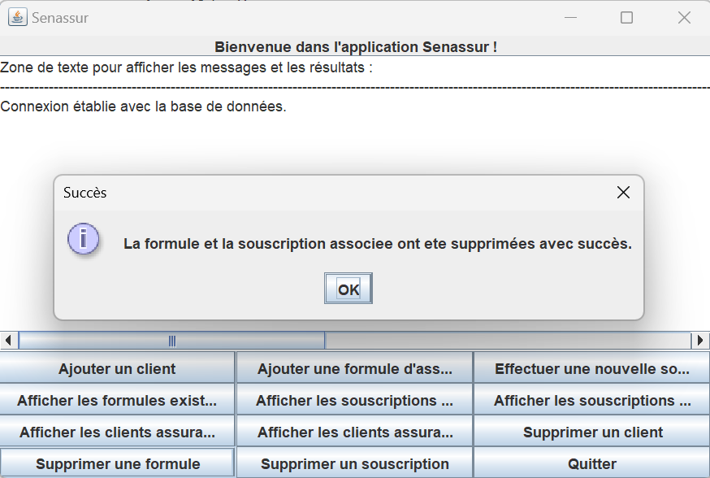
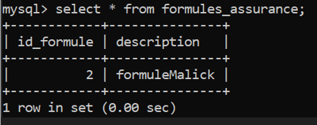
EXECUTION DU CODE
Fonctionnalités
Comment Supprimer un formule d’assurance ?
Sur la fenêtre principale de l'application, sélectionnez l'option « Supprimer une formule » via le bouton dédié.
Une nouvelle fenêtre s’ouvrira affichant , vous permettant donner l’identifiant du formule que vous souhaitez supprimer.
Une fois terminé appuyer sur “OK” pour supprimer la formule. Il supprimera aussi la souscription(avec le bien associé) associée.
Saisies de l’identifiant du formule a supprimer
Formule supprimé
Formule supprimer de la base

Slide 41
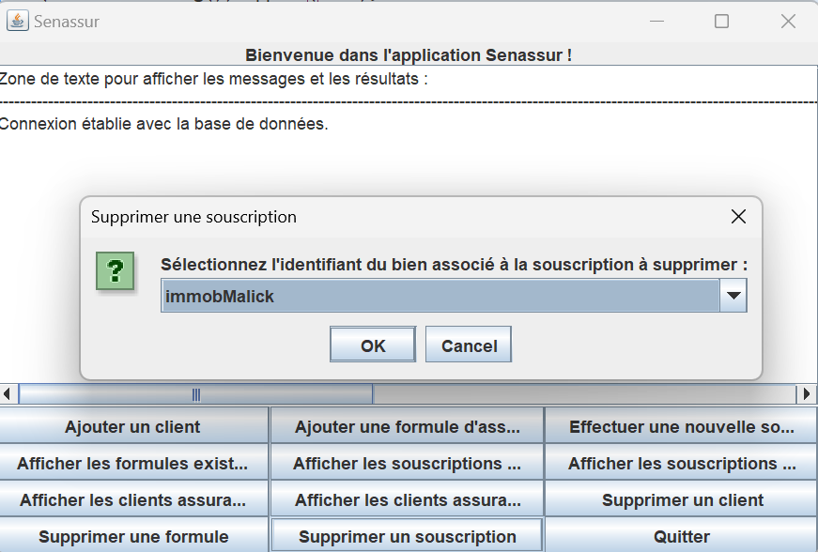


EXECUTION DU CODE
Fonctionnalités
Comment Supprimer une souscription ?
Sur la fenêtre principale de l'application, sélectionnez l'option « Supprimer une » via le bouton dédié.
Une nouvelle fenetre s’ouvrira, vous permettant de sélectionner l’identifiant du bien associé a la souscription à supprimer à partir de la liste déroulante des identifiants des biens assurés.
Une nouvelle fenêtre s’ouvrira affichant « Voulez-vouz vraiment supprimer cette souscription » ,appuyer sur “OK” pour supprimer la souscription. Il supprimera aussi le bien associé.
Selection de l’identifiant du bien associé a la souscription à supprimer
Demande de confirmation pour suppression
Supression de la souscription avec le bien associé

Slide 42


EXECUTION DU CODE
Fonctionnalités
Comment Supprimer une souscription ?
Souscription supprimé de la BD
Bien associé supprimé de la BD

Slide 43
Conclusion
En résumé, notre présentation a mis en évidence l'organisation efficace de notre application Senassur, avec une structure de code claire et des fonctionnalités bien définies. L'exécution de l'application offre une interface utilisateur conviviale et les données sont bien organisées dans la base de données.
Pour l'avenir, nous envisageons d'ajouter la fonctionnalité de mise à jour, ce qui renforcerait encore l'utilité de notre application.

Slide 44
References
Connecteur JDBC pour Mysql
https://www.youtube.com/watch?v=TVH40XewD1o
https://dev.mysql.com/downloads/connector/j/
Swing
https://www.javatpoint.com/java-swing
https://objis.com/tutoriel-java-swing-n1-votre-premiere-fenetre-swing/
https://docs.oracle.com/javase%2F7%2Fdocs%2Fapi%2F%2F/javax/swing/packagesummary.html
https://www.jmdoudoux.fr/java/dej/chap-swing
Classe DAO
Lier ses tables avec des objets Java : le pattern DAO - Apprenez à programmer en Java • Bibliothèque • Zeste de Savoir
Fichier exécutable jar
https://www.youtube.com/watch?v=vqkfUh6cZGA

Slide 45
FIN !

